Slide 1
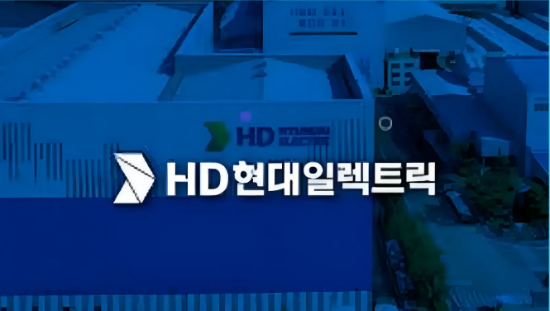
Presented by 기업 분석 1조
HD현대일렉트릭
2026
REPORT HD현대일렉트릭

Slide 2
목차
Contents
01
02
산업 분석
기업 분석
03
04
투자포인트
리스크

Slide 3
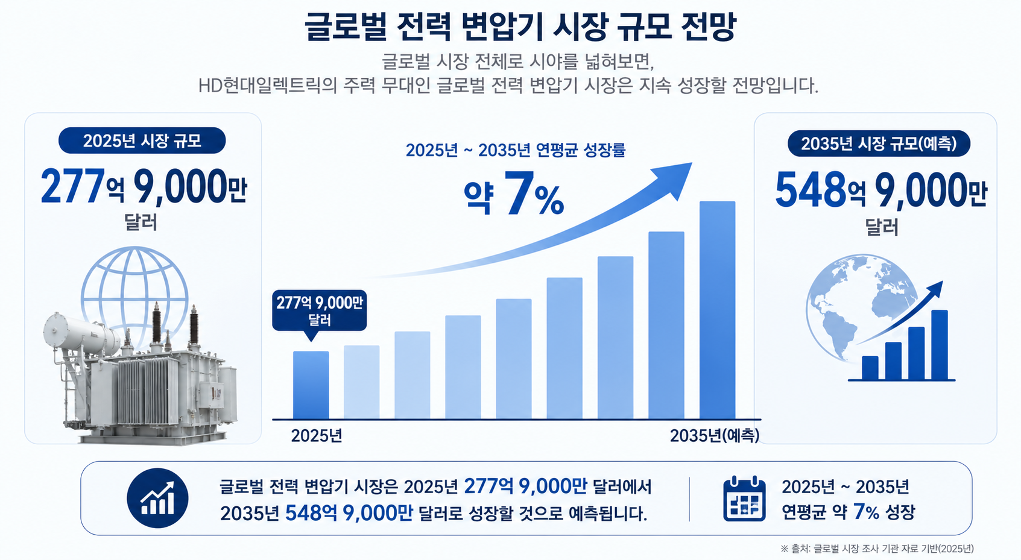
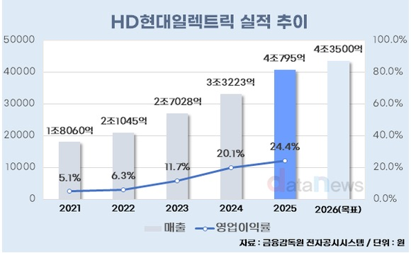
01 산업 분석
HD 현대일렉트릭
글로벌 전력망 교체와 AI 시대의 핵심, 초고압 변압기
1) 전력기기 산업 개요
HD현대일렉트릭이 영위하는 전력기기 산업은 발전-송전-배전의 전 과정을 포괄하며, 이 중 핵심은 당사 매출의 약 71%를 차지하는 초고압 변압기이다.
초고압 변압기는 장거리 송전을 위한 필수 장치로, 최근 AI 데이터센터 급증, 북미 노후 송전망 교체, 신재생 에너지 연동 수요가 한꺼번에 맞물리며 전례 없는 호황기에 돌입했다. 이 산업은 고도의 설계 기술과 장기간의 신뢰성 검증이 필요해 진입 장벽이 매우 높은 공급자 우위의 특징을 가진다..
2) 전력기기 산업 전망
글로벌 전력 변압기 시장 규모는 2025년 약 277억 달러에서 2035년 548억 달러로 연평균(CAGR) 약 7%의 지속 성장이 전망된다. HD현대일렉트릭은 2026년 매출 4.35조 원을 목표로 하고 있으며, 현재 약 9.9조 원(3~4년 치 일감)에 달하는 막대한 수주 잔고를 확보해 미래 성장동력을 이미 완비한 상태이다.
03

Slide 4
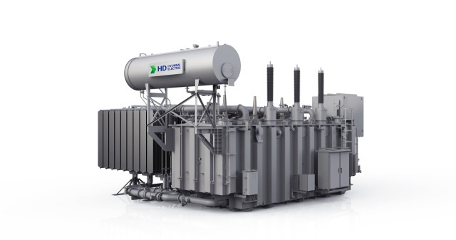
01 산업 분석
HD 현대일렉트릭
글로벌 전력망 교체와 AI 시대의 핵심, 초고압 변압기
3) 시장 동향 및 구조 핵심요약
현재 전력기기 시장은 수요가 공급을 압도하여 제품 가격이 지속적으로 상승하고 있다.
독보적 1강 체제: 국내 시장 점유율 1위 및 상장기업 브랜드평판 1위를 고수 중이며, 북미 시장에서도 약 20%의 점유율로 글로벌 톱티어 입지를 확보했다.
높은 기술 장벽: 장비 수명과 안정성 검증이 까다로워 선점 기업이 시장 이익을 독식하는 특성이 강하다.
전략적 수익 극대화: 쏟아지는 수요 속에서 수익성이 높은 프로젝트만 선별 수주하여 역대 최고 수준의 영업이익률을 달성하고 있다.
04

Slide 5
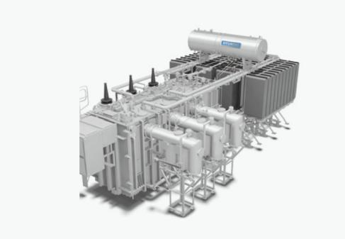
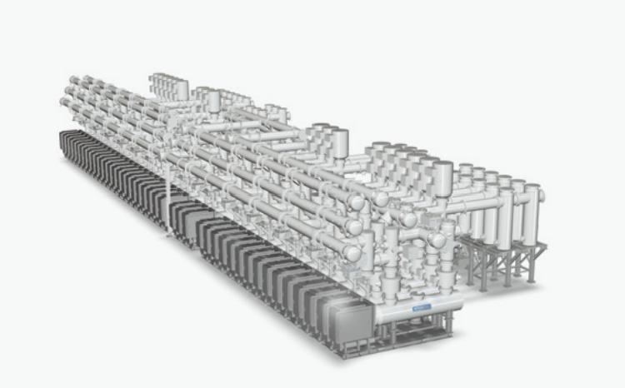
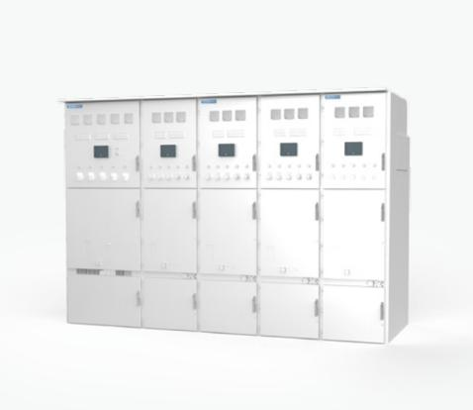
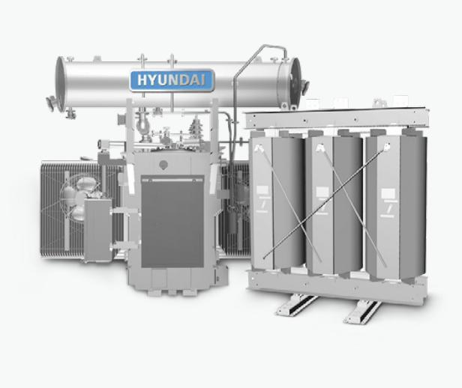
02 기업 분석
HD 현대일렉트릭
전력기기 글로벌 톱티어, HD현대일렉트릭
1) 기업 개요
HD현대일렉트릭은 전력 공급 전 단계에 필요한 다양한 전기전자 기기 및 에너지 솔루션을 제작하는 전력망 인프라 선도 기업이다.
기업명: HD현대일렉트릭
설립일: 2017년 4월 3일
상장: 코스피 (시가총액 약 44.63조)
대표이사: 김영기
주요사업: 전기전자부문 (전력기기, 회전기기, 배전기기 생산)
2) 주요 제품
① 초고압 변압기 (주력 장비): 40여 년의 노하우로 최대 800kV까지 제작 가능. 전 세계 70개국에 수출하며 글로벌 인프라 확장의 핵심 역할을 수행한다.
② 초고압 차단기: 30여 년의 업력으로 작은 설치공간 및 낮은 노이즈 특장점을 가져 중동 등 해외 시장에서 높은 점유율을 기록 중이다.
③ 배전반 / 배전변압기: 빌딩부터 플랜트, 원자력발전소에 이르기까지 국내 산업플랜트 시장 최대 납품 실적을 보유하고 있다.
주요 제품 사진
초고압 변압기
초고압 차단기
배전반
배전변압기
05

Slide 6
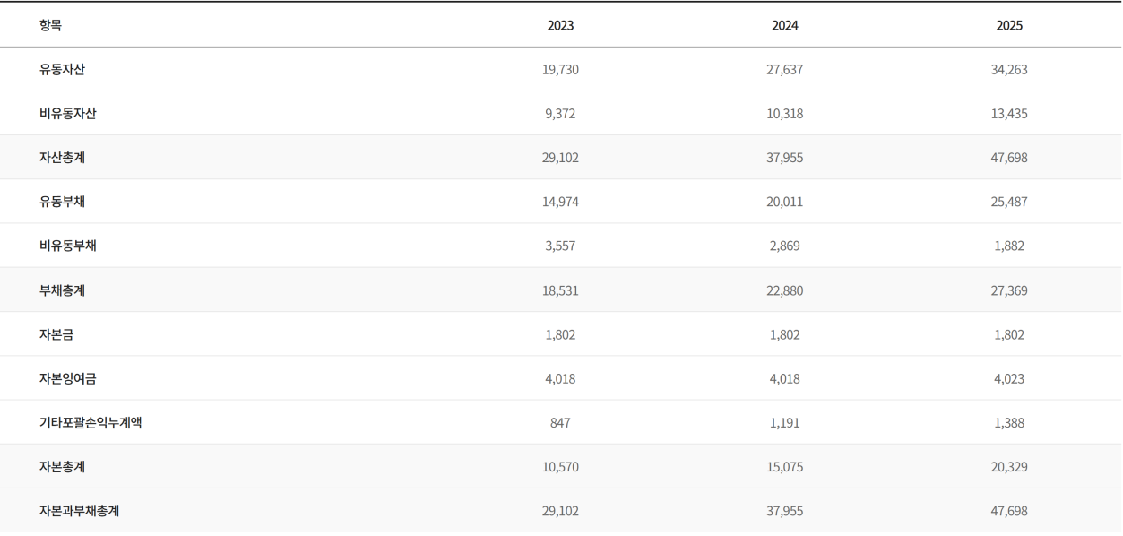
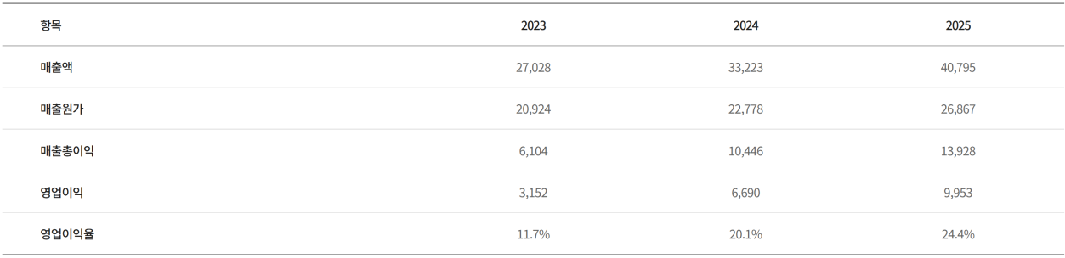
02 기업 분석
HD 현대일렉트릭
전력기기 글로벌 톱티어, HD현대일렉트릭
3) 매출 구성
(1) 최근3년 재무상태표 및 손익계산서 (단위:억원)
06

Slide 7
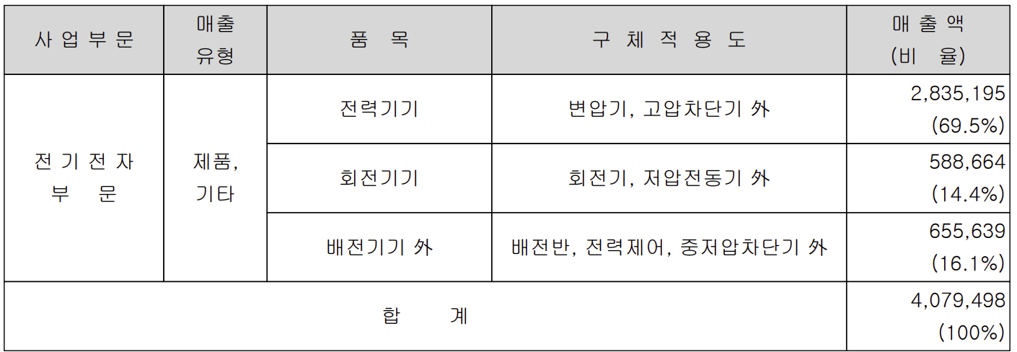
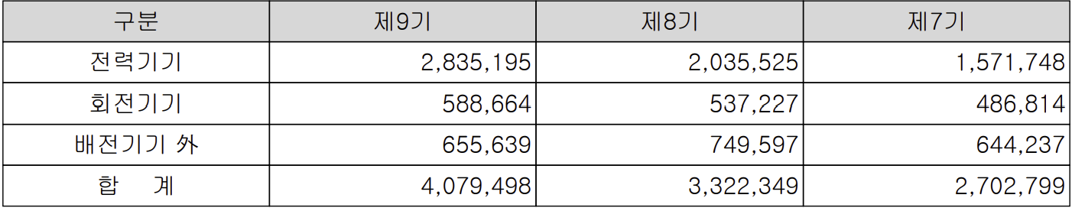
02 기업 분석
HD 현대일렉트릭
전력기기 글로벌 톱티어, HD현대일렉트릭
3) 매출 구성
(2) 주요제품 매출 현황 (단위: 백만원)
(3) 주요 제품군 연도별 매출실적 (단위:백만원)
제9기: 2025년
제8기: 2024년
제7기: 2023년
재무 요약: 2025년 기준 매출액 4조 795억 원, 영업이익 9,953억 원 달성 (영업이익률 24.4%).
제품별 비중: 전력기기 69.5%, 회전기기 14.4%, 배전기기 16.1%로 초고압 변압기가 포함된 전력기기 부문이 매출을 절대적으로 견인하고 있다.
07

Slide 8
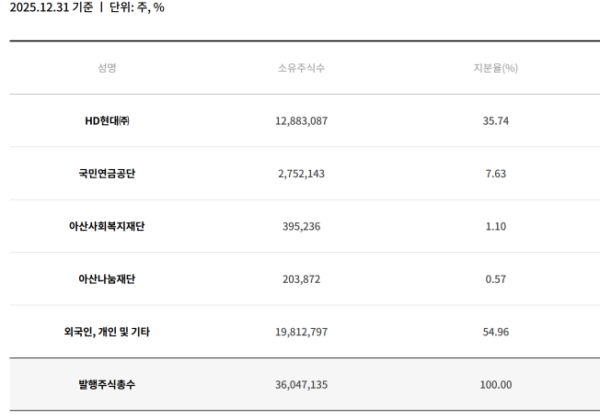
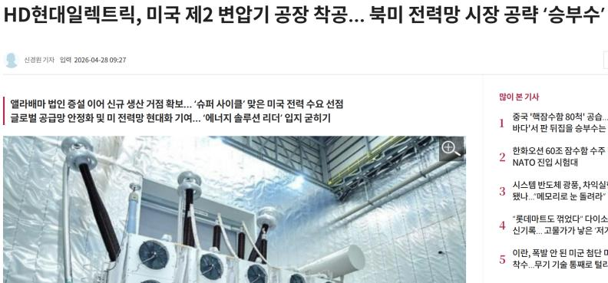
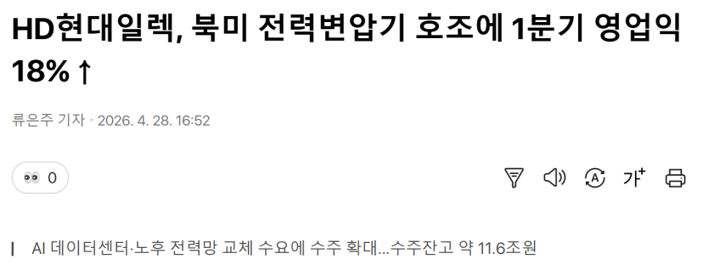
02 기업 분석
HD 현대일렉트릭
전력기기 글로벌 톱티어, HD현대일렉트릭
4) 지배 구조 및 최근 이슈
(1) 주요주주현황
(2) 최근이슈
북미 전력 인프라 투자 확대에 따른 성장
실적 성장 지속과 수익성 개선
08

Slide 9
03 투자포인트
HD 현대일렉트릭
10조 원에 육박하는 수주 잔고, 입증된 수익성
① AI 전력 인프라 산업 현황(구조적 성장)
AI 데이터센터 확장 →→ 막대한 전력 소모 →→ 송전망 확충(초고압 변압기 수요 폭증) →→ HD현대일렉트릭 수혜로 이어지는 명확한 수요 전이 구조가 형성되어 있다. 글로벌 전력 변압기 시장이 2035년까지 연평균 약 7% 성장할 것으로 예측되는 가운데, 이는 단순한 경기 사이클이 아닌 중장기적 구조적 성장으로 판단된다.
② 시장내 과점구조 및 높은 진입장벽
초고압 변압기는 국가 전력망의 핵심 설비로, 아주 작은 결함도 대규모 정전 사태로 이어질 수 있어 트랙 레코드(납품 실적)와 신뢰성이 절대적이다. 신규 업체의 진입이 사실상 불가능에 가까우며, 기존에 검증된 소수 글로벌 기업 중심의 과점 구조가 굳건히 유지되는 강력한 락인(lock-in) 효과를 누리고 있다.
③ 초고압/고단화에 따른 ASP 상승 및 수익성 개선
전 세계적인 공급 부족 현상으로 인해 초고압 변압기의 평균판매단가(ASP)가 지속적으로 상승하고 있다. HD현대일렉트릭은 단순한 물량 밀어내기가 아니라 판가가 높은 고부가가치 제품 위주로 선별 수주를 진행하고 있다. 이에 따라 제품 믹스 개선 효과가 발생하며, 2023년 11.7%였던 영업이익률이 2025년 24.4%로 급상승하는 '이익 레버리지' 구간에 진입했다.
④ 북미 인프라 투자 사이클 및 생산 거점 선정
현재 글로벌 전력망 확충 사이클은 향후 수년간 지속될 장기 프로젝트의 초기~확장 국면에 있다. 동사는 미국 앨라배마 현지 공장 증설을 통해 가장 수요가 뜨거운 북미 시장의 납기 대응력을 현지에서 직접 타격하고 있다. 수주 잔고가 약 9.9조 원에 달해 향후 3~4년간의 실적 가시성이 매우 뚜렷하다.
09

Slide 10
04 리스크
HD 현대일렉트릭
고성장 이면에 존재하는 매크로 및 인프라 변수
1) 원자재 가격 및 환율 변동성 리스크
변압기 제조 원가에서 구리(동)와 전기강판이 차지하는 비중이 크다. 글로벌 원자재 가격이 급등할 경우 제조 원가 상승으로 수익성에 영향을 미칠 수 있다. 또한, 해외 매출 의존도가 높아 원화 강세(환율 하락) 전환 시 장부상 이익이 감소할 수 있는 거시 경제적 변동성 리스크가 존재한다.
2) 구인난 및 숙련공 부족 리스크
초고압 변압기는 공정 특성상 자동화의 한계가 있으며 사람의 손을 거쳐야 하는 수작업 기반 산업이다. 전 세계적인 일감 폭증에도 불구하고 이를 소화할 전문 기술 인력이 한정적이므로, 중장기적으로 공장 가동률 유지 및 납기 준수에 있어 인력 수급 변수가 작용할 수 있다.
3) 글로벌 보호무역주의 및 지정학적 리스크
핵심 타깃 시장인 미국을 중심으로 자국 산업을 보호하려는 무역 장벽이 강화되는 추세다. 미국 정부의 관세 정책 변화나 '자국산 부품 사용 의무화' 등 통상 환경이 급변할 경우, 수출 비중이 높은 기업 특성상 영업 환경에 불확실성이 발생할 수 있다.
내수시장 약세로 전환
한미반도체 영업이익 1.6% 감소
10

Slide 11


불패전사 한사위
한사WITH 1조
39기 장재원 40기 박예원 40기 임소은

